Slide 1
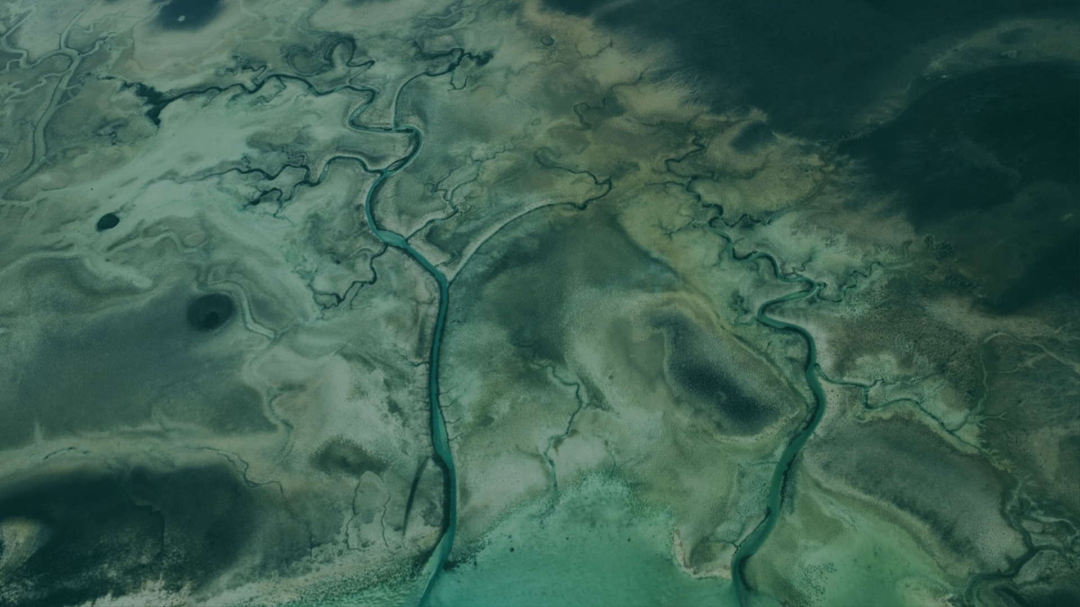

SOIL-GUIDED SITE ANALYSIS
WHERE CAN WE BUILD?

Slide 2


1 · CONTEXT
Where can we build?
Settlement analysis helps find suitable areas.
This analysis is our use case to explore how to implement recipes.
Illustrative, not calculated.

Slide 3

2 · RECIPE
Soil-Guided Site Analysis Recipe
Data: BRO; GeoTOP (TNO-GDN). Model: Atlantis (Deltares). Illustrative, not calculated.

Slide 4
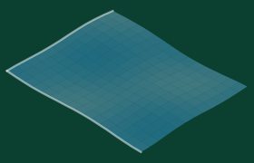
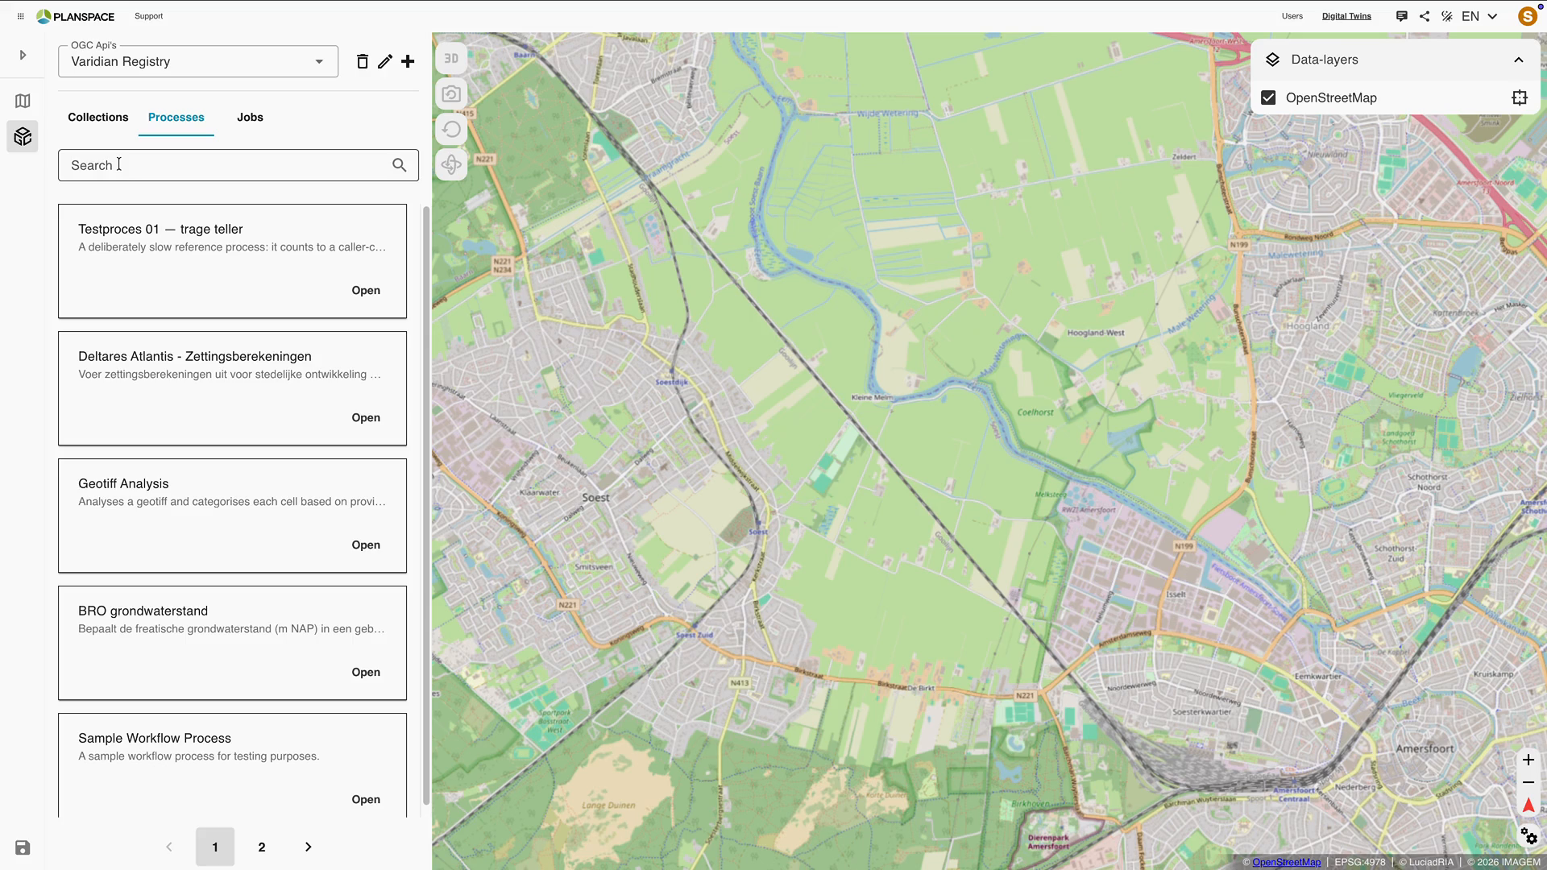
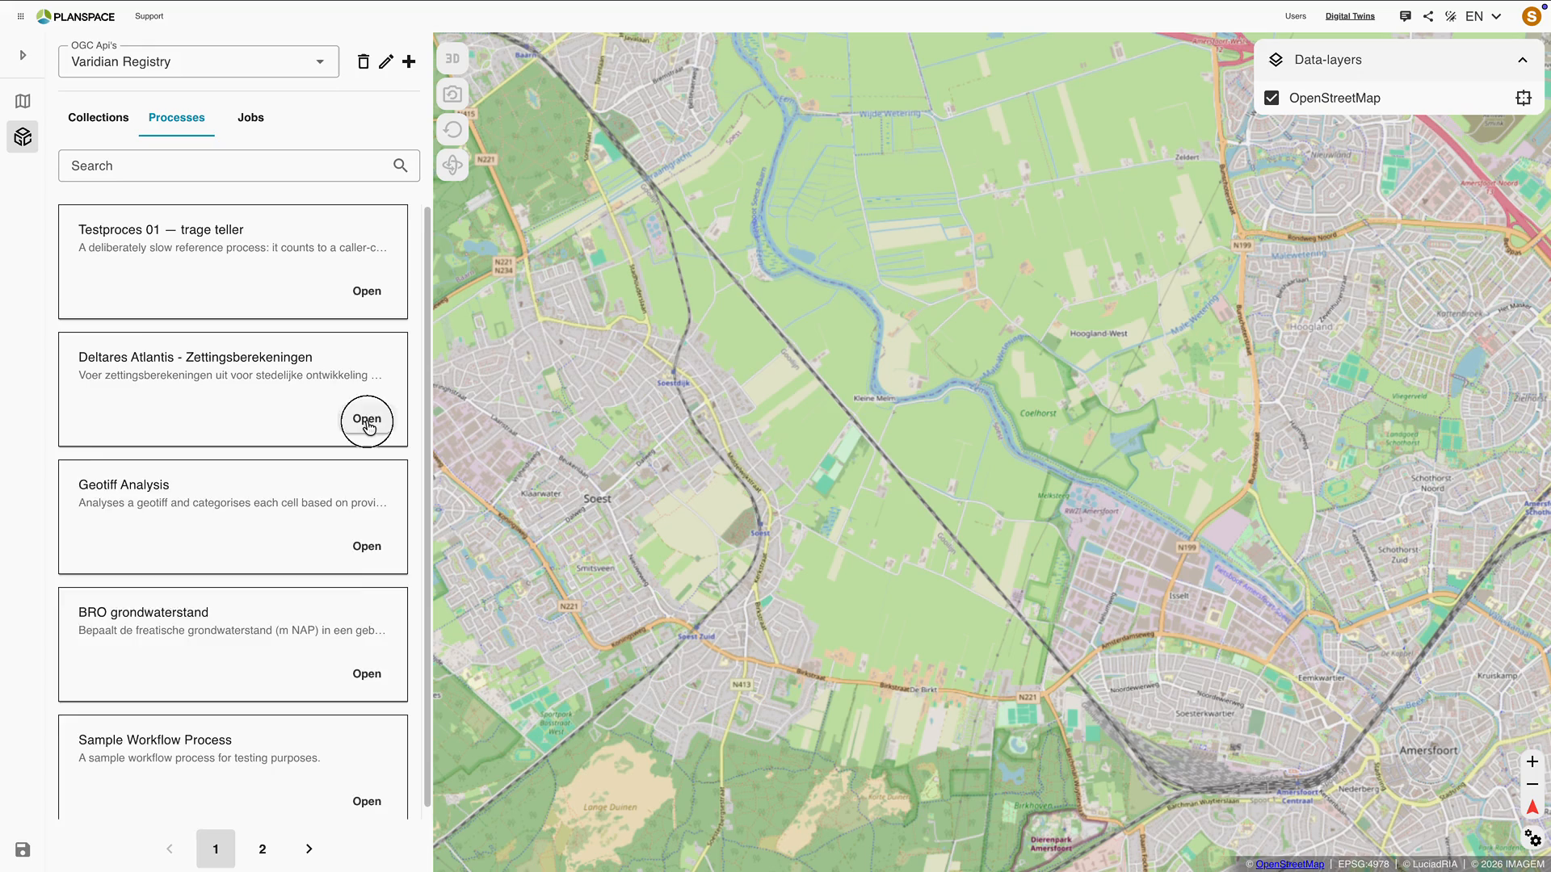
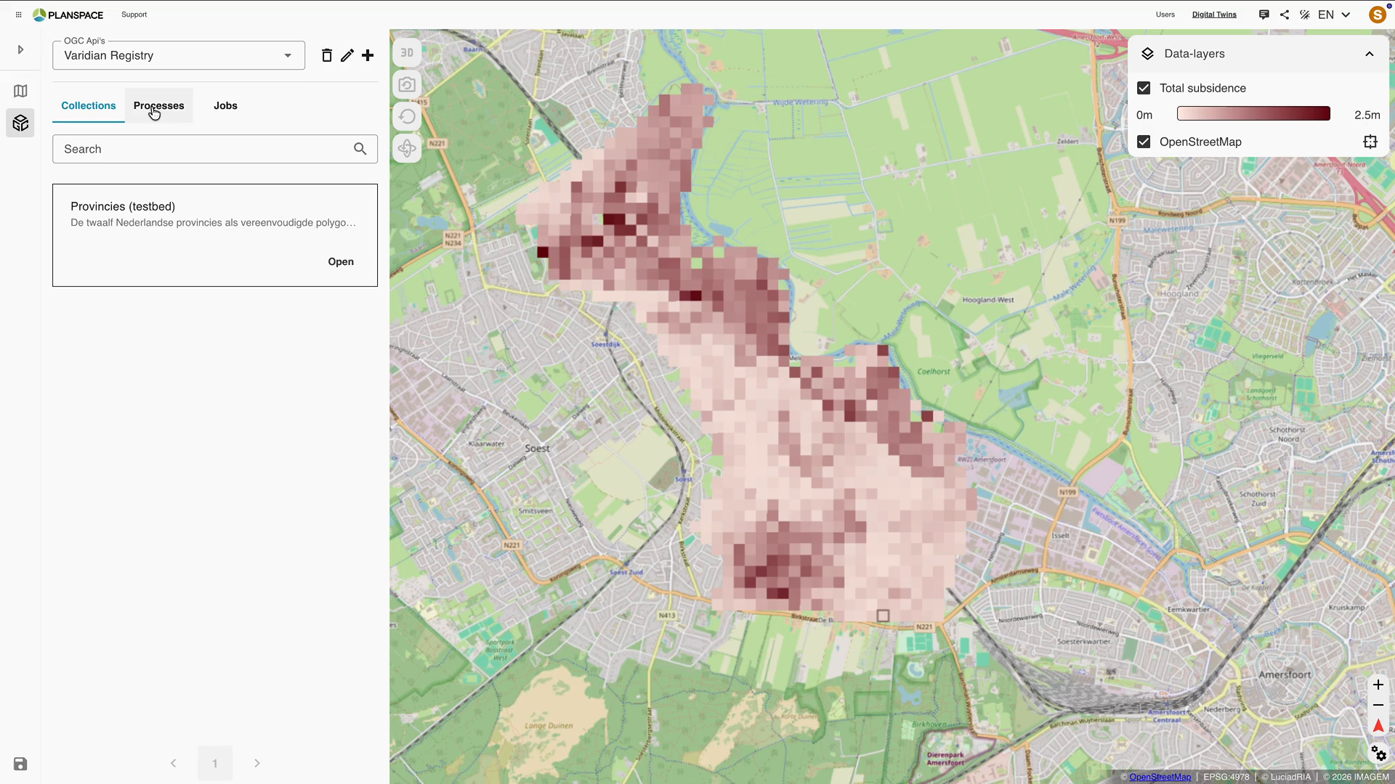
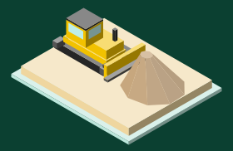
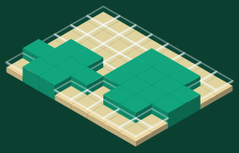
3 · HANDWORK
Three steps, first done by hand…
1
Groundwater
2
Settlement
3
Settlement GeoTIFF from step 2 + settlement threshold 0.4 m
Groundwater level from step 1 + 1.5 m height of fill
Result: settlement GeoTIFF → step 3
Highest groundwater level (BRO)
Result: 1.281 m NAP → step 2
Result: where you can build
Total settlement
Draw the area
Threshold
Same area
Data: BRO; GeoTOP (TNO-GDN). Model: Atlantis (Deltares).
Notes:
De drie video's liggen op elkaar in het kader en verschijnen na elkaar (Weergeven + Afspelen, 'Met vorige').
Alle effecten hebben een vaste vertraging vanaf het begin van de slide; er schuift niets vanzelf mee.
- 01 - Grondwaterstand: vertraging 2.3 s, lengte 17.8 s (stap 1 licht dan op).
- 02 - Subsidence: vertraging 21.2 s, lengte 15.0 s (stap 2 licht dan op).
- 03 - Where can I build: vertraging 37.2 s, lengte 10.4 s (stap 3 licht dan op).
Een video vervangen: zelfde plek en maat, Weergeven en Afspelen met dezelfde vertraging; de volgende video's en stappen schuiven op met het verschil in lengte (+1.0 s tussenruimte).
Labels: losse vlakken met tekst onderaan in het videobeeld ('Label · …'), elk met een fade in en fade out op een vaste vertraging; vervang je een video door een met een andere lengte, verschuif ze dan ook.

Slide 5
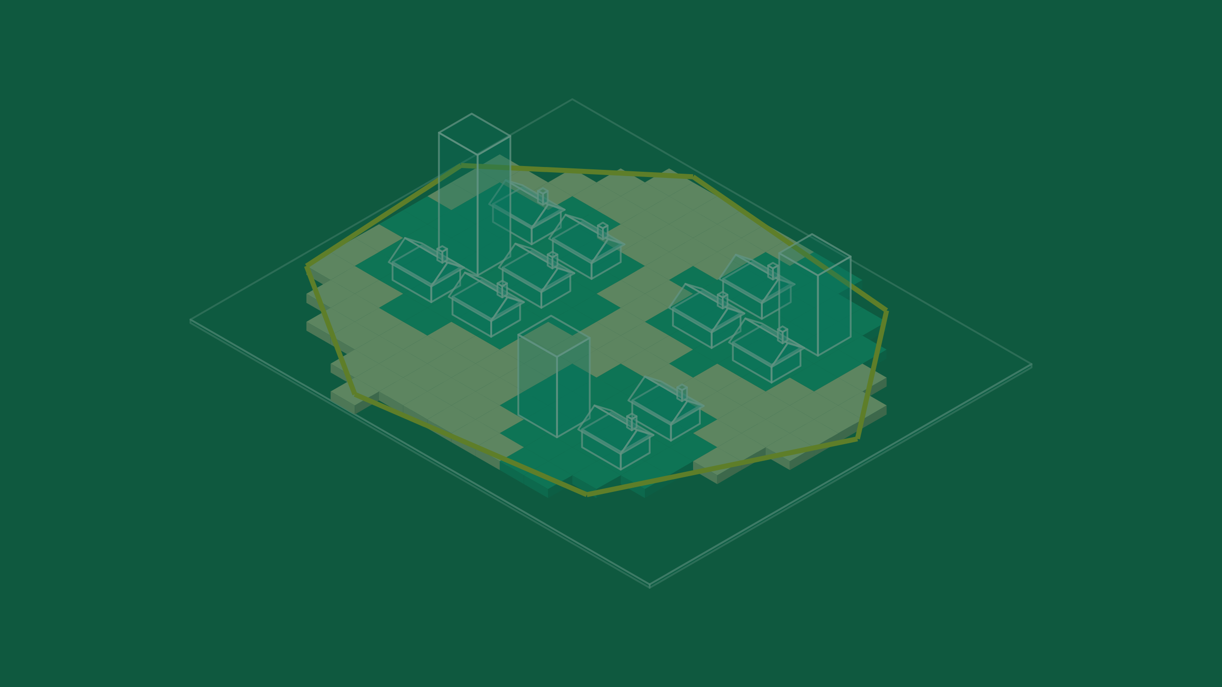
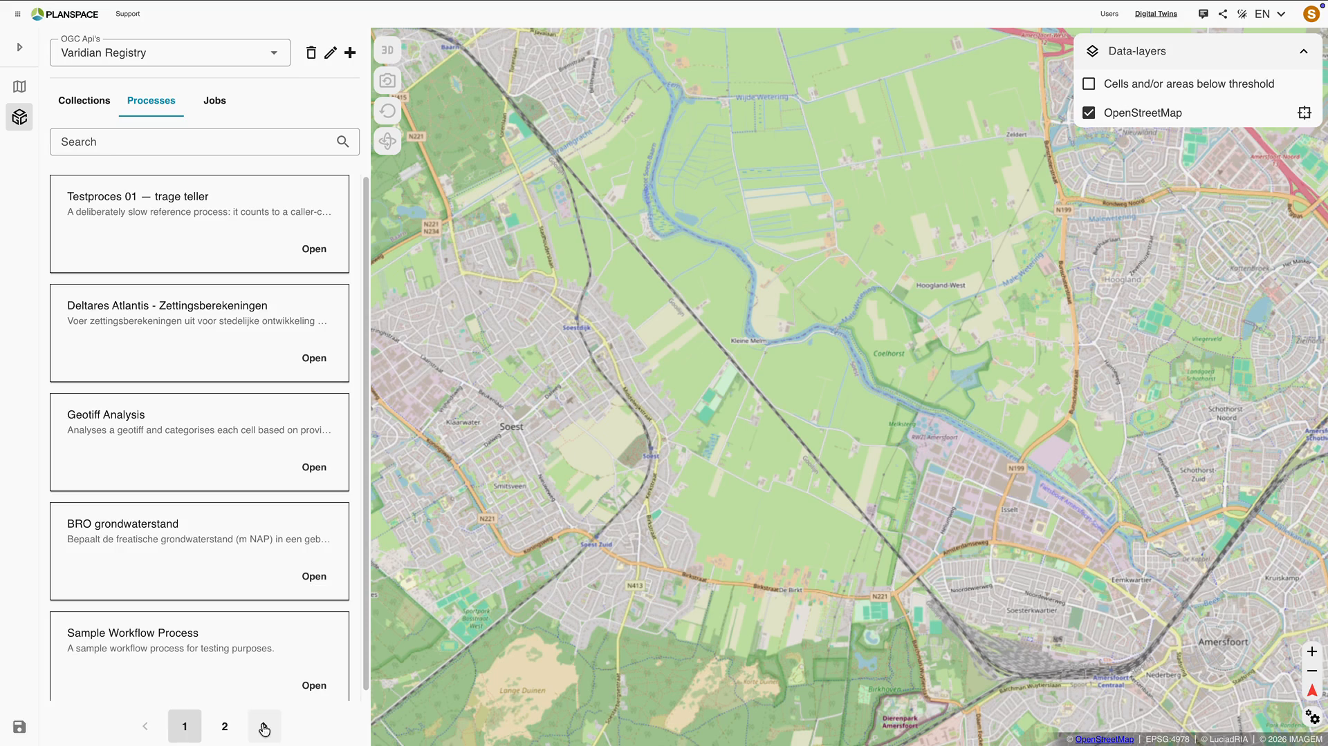
4 · RESULT
…now in one recipe
Only draw the area: expert settings are in the recipe
Smart Construction Analysis Recipe
All steps in a single run, in seconds
Result: areas suitable for building
Result: where you can build
Notes:
De opname '04 - Smart Construction Analysis Recipe' (19.2 s) verschijnt op 2.4 s over de hele slide en speelt één keer (Weergeven + Afspelen, 'Met vorige'); daarna blijft het laatste beeld staan.

Slide 6

WHERE CAN WE BUILD?

